Slide 1

Flutter widget
Di base

Slide 2
Widget
Single-child Widget
Multi-child Widget

Slide 3
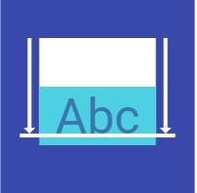
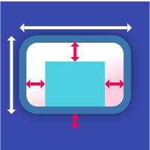
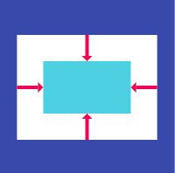
Single child Widget
Baseline:
Un widget che posiziona il figlio in base alla linea di base specificata
Container:
Un widget che contiene i comuni widget di pittura, posizionamento e dimensionamento
Center:
Un widget che posiziona al suo centro il suo figlio

Slide 4
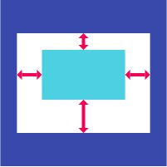
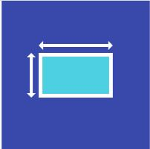
Single child Widget
Expanded:
Un widget che espande un figlio necessariamente di una riga, una colonna o un Flex.
Padding:
Un widget che inserisce il suo figlio con il padding fornito.
SizedBox:
Se viene assegnato un figlio, questo widget lo costringe ad avere una larghezza e/o un'altezza specifiche. Questi valori verranno ignorati se il genitore di questo widget non li consente. Ad esempio, questo accade se il genitore è lo schermo (forza il figlio ad avere le stesse dimensioni del genitore)

Slide 5
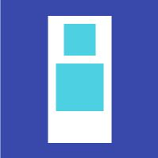
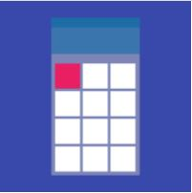
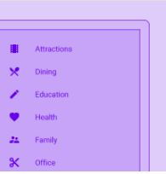
Multi child Widget
Column:
Layout con lista di child in direzione verticale
GridView:
Lista a griglia fatta di pattern di celle disposte in array con layout verticali o orizzontali
ListView:
Una lista lineare di widget scorrevoli in direzione indicata

Slide 6


Multi child Widget
Row:
Layout di lista di widget in direzione orizzontale
Stack:
Questa classe è utile se vuoi sovrapporre più figli in modo semplice, ad esempio avere del testo e un'immagine, sovrapposti con un gradiente e un pulsante attaccato in basso

Slide 7
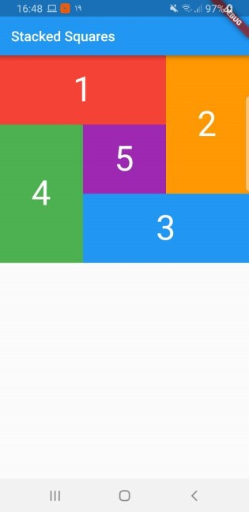
Flutter layout concetti ed esempi
Basic Flutter layouts concepts
Layouts in Flutter
Squares

Slide 8
W FLUTTER
import 'package:flutter/material.dart';
void main() {
runApp(MyApp());
}
class MyApp extends StatelessWidget {
@override
Widget build(BuildContext context) {
return MaterialApp(
home: Scaffold(
body: child: Text("W FLUTTER")
),
);
}
}

Slide 9
Esempi single child
Sostituire le seguenti righe a body:
Text("W Flutter", style: Theme.of(context).textTheme.headline4)
Container(height: 200, width: 200, color: Colors.red)
Center(child: Container(height: 200, width: 200, color: Colors.red))
Container(height: 200, width: 200, color: Colors.red, child: Text("prova"))
Center(child: Container(height: 200, width: 200, color: Colors.red, child: Text("prova")))
Center(child: Container(height: 200, width: 200, color: Colors.red, child: Padding(padding: EdgeInsets.all(30), child: Text("prova")))
Center(child: Container(height: 200, width: 200, color: Colors.red, child: Baseline(baseline: 0, baselineType: TextBaseline.alphabetic, child: Text("prova"))))

Slide 10
Esempi multi child
Sostituire le seguenti righe a body:
Column(children: [
Container(height: 50, width: 50, color: Colors.red),
Container(height: 50, width: 50, color: Colors.yellow),
Container(height: 50, width: 50, color: Colors.blue)
])
… oppure con Row
Column(children: [
Container(height: 50, width: 50, color: Colors.red),
Expanded(child: Container(height: 50, width: 50, color: Colors.yellow)),
Container(height: 50, width: 50, color: Colors.blue)
])
Column(children: [
Expanded(child: Container(height: 50, width: 50, color: Colors.red)),
Expanded(child: Container(height: 50, width: 50, color: Colors.yellow)),
Expanded(child: Container(height: 50, width: 50, color: Colors.blue))
])
flex dichiara di quante parti, rispetto agli altri fratelli, verrà espanso il widget
Row(children: [
Expanded(child: Container(height: 50, width: 50, color: Colors.red), flex: 4),
Expanded(child: Container(height: 50, width: 50, color: Colors.yellow), flex: 3),
Expanded(child: Container(height: 50, width: 50, color: Colors.blue), flex: 2)
])

Slide 11
Esempi multi child
Stack( children: [ Container(height: 200, width: 200, color: Colors.red), Container(height: 150, width: 150, color: Colors.yellow), Container(height: 100, width: 100, color: Colors.blue) ])
ListView( children: [ ListTile(title: Text("prova")), ListTile(title: Text("prova")), ListTile(title: Text("prova")), ListTile(title: Text("prova")), ListTile(title: Text("prova")), ListTile(title: Text("prova")) ])

